Slide 1
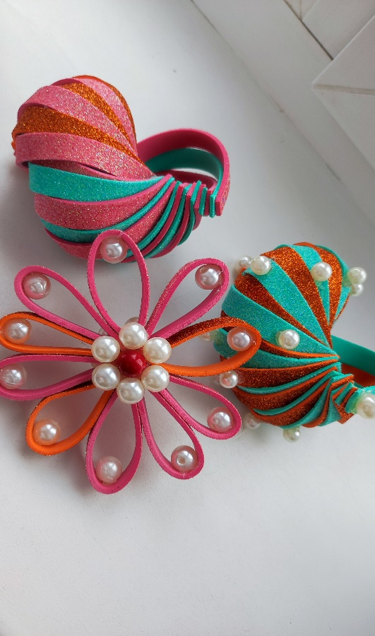
Пошаговое руководство по изготовлению елочной игрушки
Разноцветная ракушка из фоамирана
Выполнил ученик 1А класса МБОУ «Школа №12 с углублённым изучением предметов им.Е.П.Шнитникова»

Slide 2
Необходимые материалы:
-фоамиран (цвет на ваш вкус) - ножницы и канцелярский нож или скальпель -линейка -нитка и иголка -бусины, пайетки, лента атласная (для украшения)

Slide 3
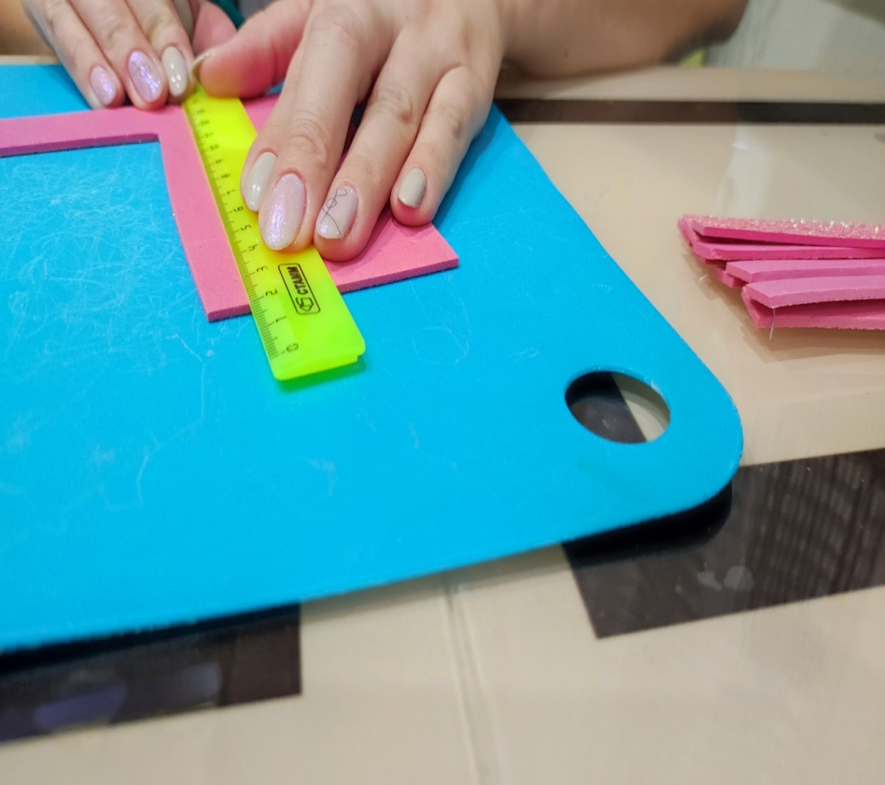
1. Этап - подготовка
Расчерчиваем с помощью простого карандаша и линейки лист фоамирана на полоски шириной 1см и длиной 10см.
Необходимо подготовить 24 полоски 2-х цветов:
12 одного и 12 другого. Лучше использовать контрастные цвета, но это совсем необязательно☺))

Slide 4
2. Этап - Сборка
Берем иголку с ниткой, завязываем крепкий узелок))), т.к. он может развязаться в самый неподходящий момент и вся игрушка распадется.
Нанизываем полоски, чередуя цвета на нитку, отступив от верха примерно 5мм.
Важно!!! Иглу вводим с блестящей стороны полоски (это только для полосок с блестками)

Slide 5
3. Этап - продолжение
После того, как все полоски окажутся на нитке – начинаем нанизывать противоположный край полосок, также отступив 5мм от края.
Важно!!! Теперь иголку вдеваем с матовой (не блестящей) стороны полоски.
Равномерно распределяем полоски по траектории ракушки.

Slide 6
4. Этап - украшение
Получившуюся ракушку украшаем ( по желанию) бусинками, блестками, бубенчиками («Фикс прайс» в помощь)
Приделываем петельку
Вешаем на елку
Наслаждаемся!!!!

Slide 7
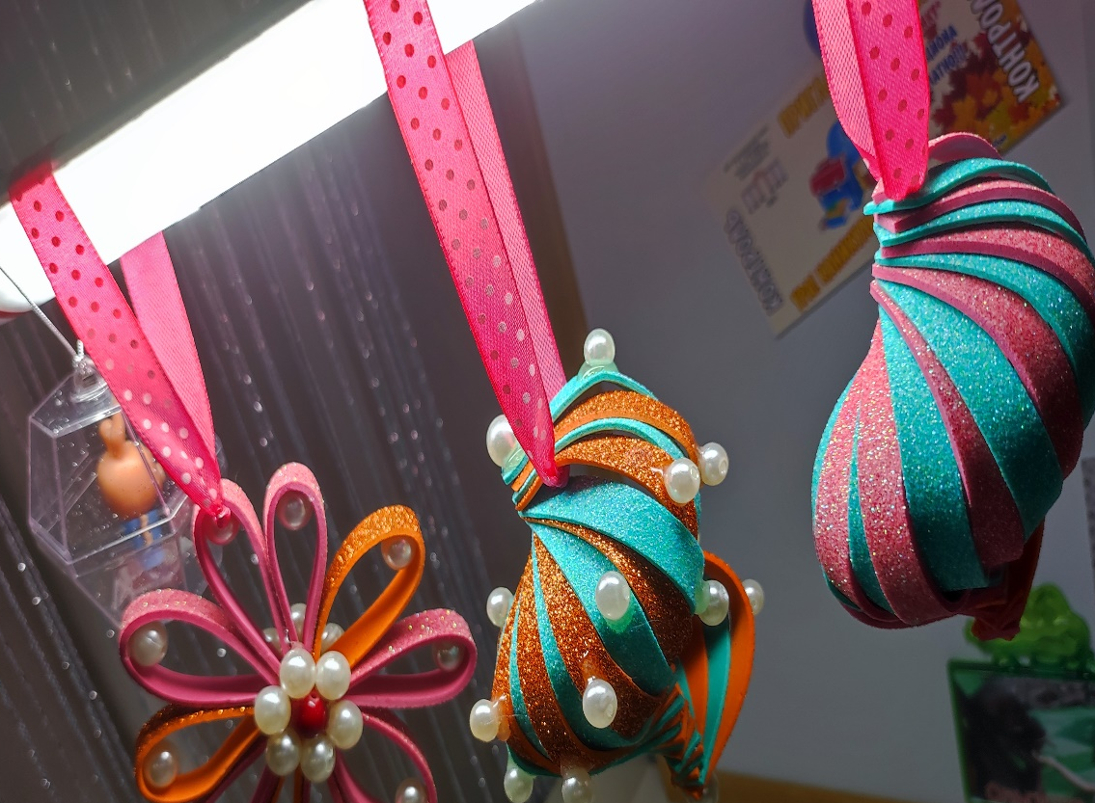
Игрушка готова!!!

Slide 8
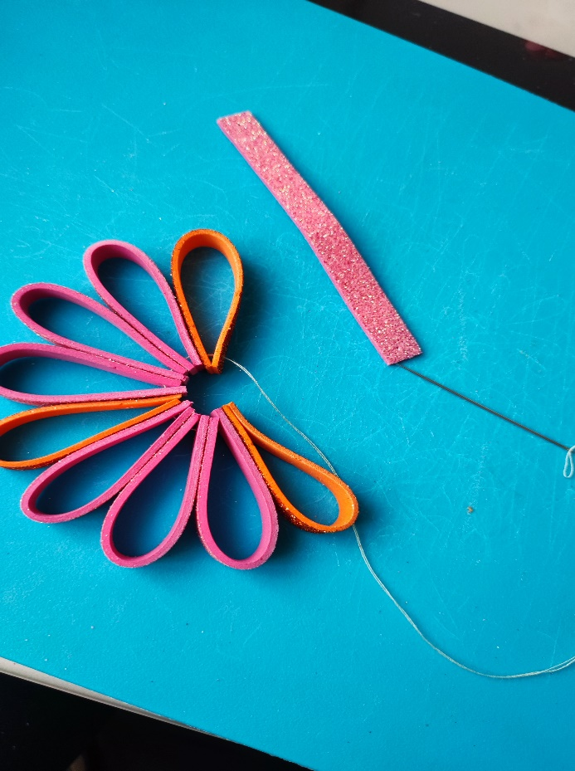
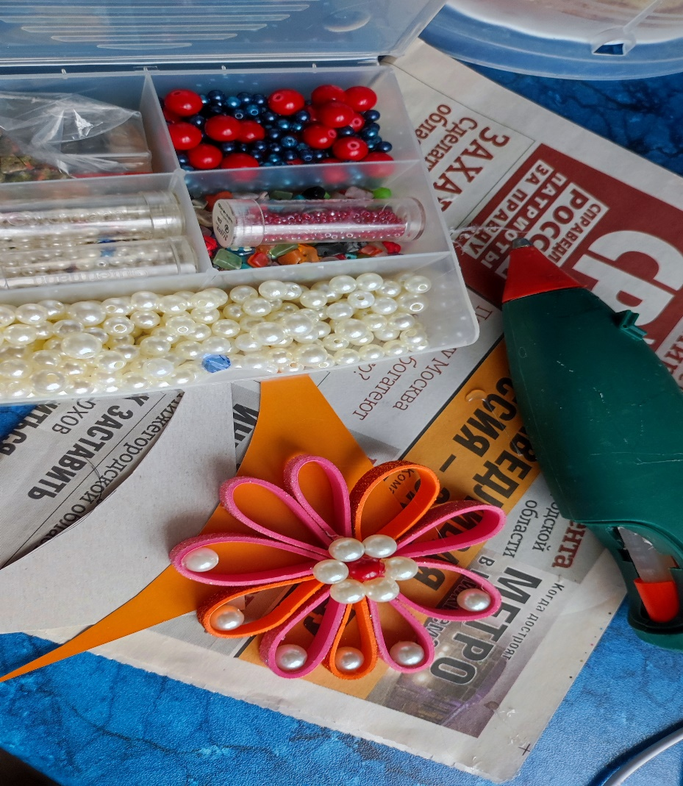
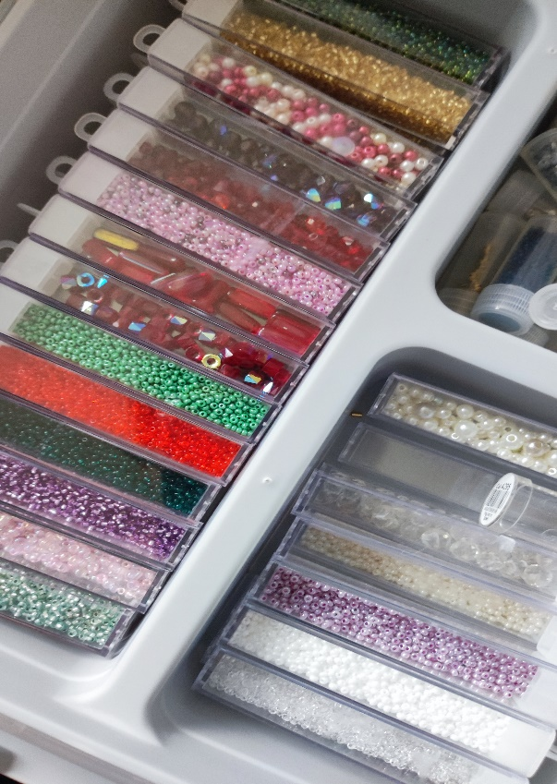
PS. Бонус

